Slide 1
การนิเทศการจัดการเรียนรู้วิทยาการ
คำนวณระดับอนุบาลด้วยกระบวนการPLC
สำนักวิชาการและมาตรฐานการศึกษา
เอมอร รสเครือ ศึกษานิเทศก์เชี่ยวชาญ

Slide 2
วิทยาการคอมพิวเตอร์
เข้ามามีบทบาทและ
อยู่ในชีวิตประจำวัน
ในยุคปัจจุบัน
1

Slide 3
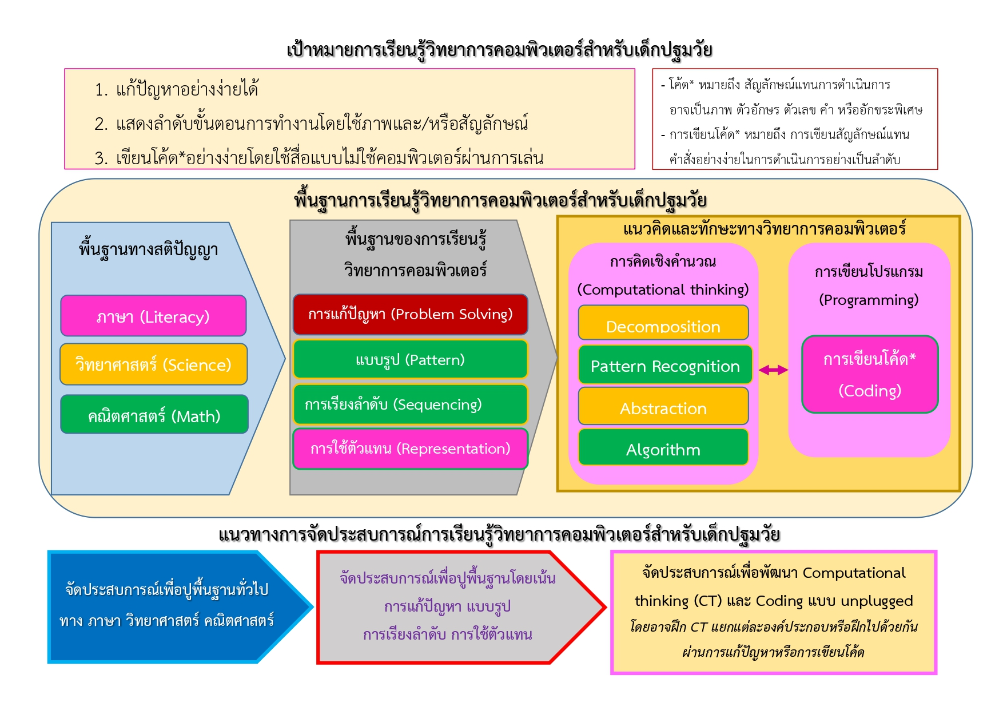
2

Slide 4
การนิเทศด้วยกระบวนการ PLC
เรื่องวิทยาการคอมพิวเตอร์สำหรับเด็กอนุบาล
สู่การปฏิบัติในสถานศึกษา ประกอบด้วย
1) กระบวนการขับเคลื่อน PLC
วิธีการปฏิบัติในแต่ละขั้นตอนของ PLC
โดยเฉพาะการบันทึกข้อมูลลงในแบบบันทึก
เป็นหลักฐานเชิงประจักษ์
2) การสรุปผล รายงานผล และแลกเปลี่ยนเรียนรู้
3

Slide 5
กระบวนการ PLC
(Professional Learning Community)
“ชุมชนการเรียนรู้ทางวิชาชีพ”
PLC จะไม่เกิดขึ้นอย่างแน่นอน
ถ้าไม่เกิด.........การรวมตัว ร่วมใจ ร่วมพลัง ร่วมคิด
ร่วมทำและร่วมเรียนรู้ของครู ผู้บริหารและศึกษานิเทศก์
บนพื้นฐานความสัมพันธ์แบบกัลยาณมิตร สู่คุณภาพ
การจัดการเรียนรู้ ที่เน้นคุณภาพของผู้เรียนเป็นสำคัญ
4

Slide 6
1) การเตรียมการ
ก่อนการนิเทศ
การนิเทศด้วยกระบวนการ PLC
(ความรู้เรื่อง CS + Coding)
2) ดำเนินการนิเทศ
3)สรุปผลรายงานผล
และ
แลกเปลี่ยนเรียนรู้
-ศึกษารูปแบบให้เข้าใจ
-เตรียมเครื่องมือนิเทศ
ให้พร้อม
5

Slide 7
การขับเคลื่อนกระบวนการ PLC (สพฐ.)
1)สร้างทีมงาน(CS) และดำเนินการ 3 ระยะคือ
ระยะที่ 1
2)ค้นหาปัญหา
3)หาแนวทาง
การแก้ปัญหา
4)ออกแบบกิจกรรม
5)แลกเปลี่ยนเสนอแนะ
ระยะที่ 2
6)นำสู่การปฏิบัติ
จริง (สังเกตการ
จัดกิจกรรมและ
การบันทึกข้อมูล
การปฏิบัติจริง)
ระยะที่ 3
7)สะท้อนผล
(สรุปผล
อภิปรายผล
และเสนอแนะ
แนวทางพัฒนา)
6

Slide 8
สถานการณ์จำลองการนิเทศในชั้นเรียน
1.ศึกษาสถานการณ์จากวีดิทัศน์เรื่องการจัดกิจกรรม
วิทยาการคอมพิวเตอร์ + Coding ชั้นอนุบาลปีที่ 3
2.ทุกกลุ่มตอบคำถามว่า เด็กเกิดการเรียนรู้การคิด
เชิงคำนวณ และ Coding อย่างไร
3.จากวีดิทัศน์ พบปัญหาอะไร ให้ทุกกลุ่มออกแบบ
การนิเทศด้วยกระบวนการ PLC เพียง 3 ขั้นตอน
1) ค้นหาปัญหาจากวีดิทัศน์
2) หาแนวทางการแก้ปัญหา
3) ออกแบบกิจกรรมเพื่อแก้ปัญหา
7

Slide 9
กิจกรรม | บทบาท |  | ผลที่ได้
 | ศึกษานิเทศก์ | ชุมชนการเรียนรู้ทางวิชาชีพ (PLC)
1.ค้นหาปัญหา (จากวีดิทัศน์) | วิธีการให้ครู ค้นหาปัญหา | สมาชิก PLC ดำเนินการ ค้นหาปัญหาอย่างไร | ปัญหาแท้ คืออะไร
2.หาแนวทาง การแก้ปัญหา | .............. | ......................... | ...............
3.ออกแบบ กิจกรรมเพื่อ แก้ปัญหา | ............... | ......................... | ...............
8

Slide 10
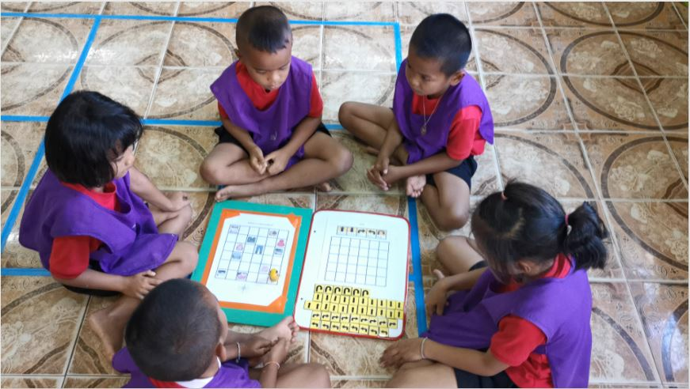
https://youtu.be/48Z9mQ_MEX8
9

Slide 11
ภารกิจหลังชมวีดิทัศน์ CS และCoding
1)กลุ่มตอบ
คำถามว่า
**เด็กเกิดการ
เรียนรู้การคิด
เชิงคำนวณ
และ Coding
อย่างไร**
2) กลุ่มออกแบบการนิเทศ (3 ขั้น)
1) ค้นหาปัญหาจากวีดิทัศน์
2) หาแนวทางแก้ปัญหา
3) ออกแบบกิจกรรมเพื่อแก้ปัญหา
ใช้ตารางจาก slide ที่ 8
3) นำเสนอกลุ่มละ 5 นาที
ระดมความคิด 15 นาที
10

Slide 12
ตัวอย่างเฉลยคำตอบ
1)เด็กเกิดการคิดเชิงคำนวณ (CT) และ Coding
1.แบ่งปัญหา
ใหญ่เป็น
ปัญหาย่อย
(Decomposition)
- จะออกแบบเส้นทางอย่างไร
- มีสิ่งกีดขวางอะไรบ้าง
- จะเขียนชุดคำสั่งอย่างไร
0
11

Slide 13
1)เด็กเกิดการคิดเชิงคำนวณ (CT) และ Coding
2. พิจารณา
รูปแบบ
ของปัญหา
หรือวิธีการ
แก้ปัญหา
(Pattern
recognition)
- พิจารณารูปแบบของคำสั่งว่า
จะเลือกสัญลักษณ์แบบใด
- จะออกแบบเส้นทางไปร้านค้า
ทั้งไปและกลับ เหมือนกัน
หรือต่างกันหรือไม่
0
12

Slide 14
1)เด็กเกิดการคิดเชิงคำนวณ (CT) และ Coding
3. พิจารณา
สาระ
สำคัญ
ของปัญหา
(Abstraction)
- เลือกชุดคำสั่งลูกศร มีลักษณะ
4 แบบ (ครูจัดไว้ให้ 5 แบบ)
- เรียงจากซ้ายไปขวา และ
บนลงล่าง
0
13

Slide 15
1)เด็กเกิดการคิดเชิงคำนวณ (CT) และ Coding
4. การ
ออกแบบ
อัลกอริทึม
หรือขั้นตอน
(Algorithms)
- วางชุดคำสั่งสัญลักษณ์ลูกศร
- ออกแบบเส้นเดินทางตั้งแต่
จุดเริ่มต้นไปร้านค้า และใช้
เส้นทางใหม่จากร้านค้า
กลับไปยังจุดเริ่มต้น
0
14

Slide 16
2.สถานการณ์จำลองการนิเทศในชั้นเรียน
การจัดกิจกรรมวิทยาการคอมพิวเตอร์ + Coding
ศึกษาสถานการณ์จากวีดิทัศน์แล้วพบปัญหาอะไร
ให้ออกแบบการนิเทศด้วยกระบวนการ PLC (3 ขั้น)
1) ค้นหาปัญหา
2) ร่วมกันหาแนวทางแก้ปัญหา
3) ออกแบบกิจกรรมการแก้ปัญหา
ใช้ตารางจาก slide ที่ 8
15

Slide 17
ตัวอย่างเฉลยคำตอบ
ออกแบบการนิเทศด้วยกระบวนการ PLC (3 ขั้น)
กิจกรรม | บทบาท |  | ผลที่ได้
 | ศึกษานิเทศก์ | ชุมชนการเรียนรู้ทางวิชาชีพ (PLC)
1.ค้นหา ปัญหา (จาก วีดิทัศน์) | ชวนคิดโดยให้ครู ทบทวนการจัด ประสบการณ์จาก วีดิทัศน์ร่วมกัน (Coaching) และ (Reflection) | ทบทวนการจัดประสบการณ์ร่วมกัน เพื่อค้นหาปัญหาที่เกิดขึ้นโดย 1) ผู้สอนสะท้อนเอง 2) เพื่อนครูร่วมกันสะท้อน 3) ร่วมกันวิเคราะห์หาปัญหาที่แท้จริง (Lesson Study) | ได้ปัญหา ที่แท้จริง
16

Slide 18
กิจกรรม | บทบาท |  | ผลที่ได้
 | ศึกษานิเทศก์ | ชุมชนการเรียนรู้ทางวิชาชีพ (PLC)
2.หา แนวทาง การ แก้ปัญหา | พาครูคิดหาวิธีการแก้ปัญหา โดยมีผู้เชี่ยวชาญ ร่วมกิจกรรมด้วย เพื่อความถูกต้องเชิงหลักการ (Coaching) | สมาชิก PLC ทุกคนร่วมกัน หาแนวทางการแก้ปัญหา (Brain Storming) | วิธีการแก้ปัญหา รูปแบบต่างๆ
17

Slide 19
กิจกรรม | บทบาท |  | ผลที่ได้
 | ศึกษานิเทศก์ | ชุมชนการเรียนรู้ทางวิชาชีพ (PLC)
3.ออกแบบ กิจกรรม เพื่อ แก้ปัญหา | กระตุ้น หรือ ชี้แนะให้เกิด วิธีการแก้ ปัญหา (Coaching) | ร่วมกันออกแบบ -วิธีการแก้ปัญหา -เครื่องมือและสื่อในการแก้ปัญหา (Brain Storming) | -กิจกรรม การแก้ปัญหา -แผนการจัด ประสบการณ์ -เครื่องมือและสื่อ ประกอบกิจกรรม การแก้ปัญหา (เพลง เกม ฯลฯ )
18

Slide 20
ตัวอย่างผลงานที่ได้จากชุมชนการเรียนรู้ทางวิชาชีพ (PLC)
1) การทำงานไม่ร่วมมือกัน
2) สับสนเรื่องซ้ายและขวา
3) ไม่เข้าใจตำแหน่งซ้ายและ
ขวาของคนกับหุ่นยนต์
ตัดสินใจ
เลือกปัญหา
เรื่องซ้าย
และขวา
(1)
ค้นหา
ปัญหา
19

Slide 21
ตัวอย่างผลงานที่ได้จากชุมชนการเรียนรู้ทางวิชาชีพ (PLC)
(2)
ร่วมกัน
หาแนวทางแก้ปัญหา
ได้วิธีการจัดกิจกรรมให้เด็ก
เข้าใจเรื่องซ้ายและขวา คือ
1) ทำแบบฝึกเรื่องซ้าย+ขวา
2) ร้องเพลงเกี่ยวกับซ้ายขวา
3) เล่นเกมทำตามคำสั่ง Code
เลือก
วิธีจัดกิจกรรม
ข้อ 2
และ 3
20

Slide 22
ตัวอย่างผลงานที่ได้จากชุมชนการเรียนรู้ทางวิชาชีพ (PLC)
(3)
ออกแบบกิจกรรม
การแก้ปัญหา
2.1 ร้องเพลงและเคลื่อนไหวท่าทาง
** ยื่นมีอข้างซ้าย ขึ้นไป
ยื่นมือข้างขวา ขึ้นไป
แล้วก็สั่นให้มันแรงๆ เราเต้นโฮกกี้
โพกกี้ แล้วเราก็หมุนตัวไปรอบๆ
สะบัดมือซ้าย สะบัดมือขวา **
21

Slide 23
ตัวอย่างผลงานที่ได้จากชุมชนการเรียนรู้ทางวิชาชีพ (PLC)
2.2 เกมทำตามคำสั่งภาพลูกศร
-คนที่1 ถือภาพคำสั่ง
ลูกศร 4 แบบ
-คนที่ 2 เป็นหุ่นยนต์
ทำตามคำสั่ง
(3)
ออกแบบกิจกรรม
การแก้ปัญหา
22

Slide 24
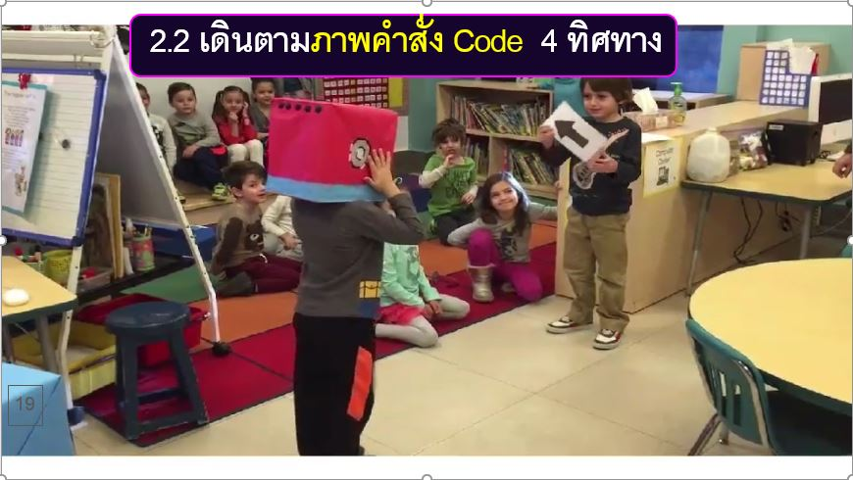
23
https://youtu.be/WZmX8dDVC-w

Slide 25
ตัวอย่างผลงานที่ได้จากชุมชนการเรียนรู้ทางวิชาชีพ (PLC)
2.3 เกมทำตามเสียงออกคำสั่ง
1) กำหนดเงื่อนไขว่า ต้องยกมือซ้ายหรือ
มือขวาตามคำสั่งก่อนเคลื่อนที่ทุกครั้ง
2) วิธีการเล่น
- คนที่ 1 เป็นคนพูดออกคำสั่ง
- คนที่ 2 เป็นคนปฏิบัติตามคำสั่ง
(3)
ออกแบบกิจกรรม
การแก้ปัญหา
24

Slide 26
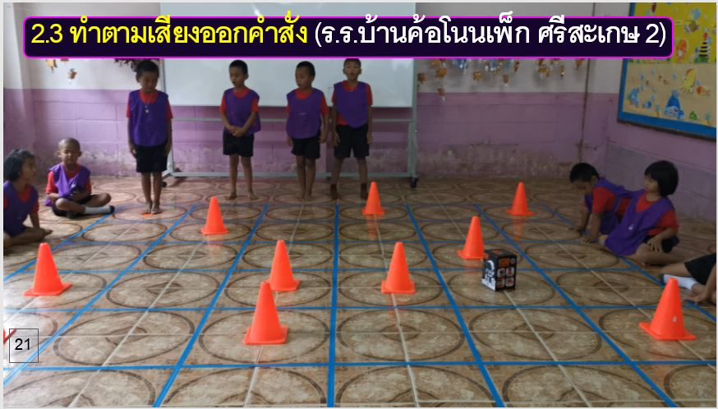
https://youtu.be/-nkNDB2njoA
25

Slide 27
สรุปการขับเคลื่อนกระบวนการ PLC (สพฐ.)
1) สร้างทีมงาน CS (ครู + Mentor Coaching ได้แก่
(ครูวิชาการ ผู้บริหาร ศึกษานิเทศก์ ผู้เชี่ยวชาญ)
2) ค้นหาปัญหาและความต้องการ
2.1 ร่วมกันเสนอปัญหา หรือ ความต้องการ
2.2 จัดกลุ่มปัญหา และ จัดลำดับความจำเป็นเร่งด่วน
2.3 เลือกเพียง 1 ปัญหา (ร่วมกันพิจารณาปัญหาแท้จริง)
26

Slide 28
สรุปการขับเคลื่อนกระบวนการ PLC (สพฐ.)
3) ร่วมกันหาแนวทางแก้ปัญหา
3.1 บอกเล่าประสบการณ์ที่เคยแก้ปัญหาได้สำเร็จ
3.2 ค้นหาตัวอย่าง / รูปแบบ / นวัตกรรมที่ประสบความสำเร็จ
3.3 ร่วมกันตัดสินใจเลือกรูปแบบ / วิธีการ / นวัตกรรม
4) ออกแบบกิจกรรมการแก้ปัญหา
ร่วมกันออกแบบกิจกรรมตามรูปแบบ / วิธีการ / นวัตกรรม
ที่เลือกโดยคำนึงถึงหลักการจัดกิจกรรมของเด็กอนุบาล
27

Slide 29
สรุปการขับเคลื่อนกระบวนการ PLC (สพฐ.)
5) แลกเปลี่ยนเสนอแนะ
นำเสนอกิจกรรมกิจกรรมการแก้ปัญหาที่ร่วมกัน
ออกแบบไว้ ให้ผู้เชี่ยวชาญหรือผู้ที่มีประสบการณ์
พิจารณา ปรับปรุงหรือให้ข้อเสนอแนะ
6) นำสู่การปฏิบัติและสังเกตการจัดกิจกรรม
6.1 นำกิจกรรมการแก้ปัญหาที่ผ่านการพิจารณาของ
ผู้เชี่ยวชาญไปทดลองปฏิบัติจริงในห้องเรียน
28

Slide 30
สรุปการขับเคลื่อนกระบวนการ PLC (สพฐ.)
6) นำสู่การปฏิบัติและสังเกตการจัดกิจกรรม (ต่อ)
6.2 ทีมงาน CS สังเกตการจัดกิจกรรมในชั้นเรียน โดย
- พบครูก่อนเวลานัดหมาย + สร้างบรรยากาศ
และสัมพันธภาพที่ดีกับครู
- นั่งในจุดที่ครูจัดให้อย่างสงบ
6.3 จดบันทึกพฤติกรรมตามแบบบันทึกที่กำหนดไว้
เมื่อสิ้นสุดการสังเกตควรบันทึกข้อเสนอแนะ 2 เรื่องคือ
29

Slide 31
สรุปการขับเคลื่อนกระบวนการ PLC (สพฐ.)
6.3 จดบันทึกพฤติกรรมตามแบบบันทึกที่กำหนด
เมื่อสิ้นสุดการสังเกตควรบันทึกข้อเสนอแนะ
2 เรื่องคือ
- จุดเด่นที่พบจากการสังเกต
- จุดพัฒนาที่ควรปรับปรุง
เมื่อบันทึกเรียบร้อยแล้ว ส่งมอบแบบสังเกตการจัด
กิจกรรมให้ผู้สอนทราบ เพื่อเป็นข้อมูลป้อนกลับ
สำหรับนัดหมายในขั้นตอนต่อไป
30

Slide 32
สรุปการขับเคลื่อนกระบวนการ PLC (สพฐ.)
6) นำสู่การปฏิบัติและสังเกตการจัดกิจกรรม (ต่อ)
6.4 การบันทึกข้อมูลในแบบบันทึก PLC ประกอบด้วย
(1) ค้นหาปัญหา (ประเด็นปัญหาคืออะไร)
(2) แนวทางแก้ไขปัญหา
(3) ออกแบบกิจกรรมการแก้ปัญหา
(4) นำสู่การปฏิบัติและสังเกตการจัดกิจกรรม
(5) สะท้อนผล
31

Slide 33
7) สะท้อนผล
7.1 สรุปผลการทำกิจกรรมในชั้นเรียน
7.2 อภิปรายผลการแก้ปัญหา
7.3 เสนอแนะแนวทางในการพัฒนา
การสะท้อนผลเป็นขั้นตอน
ละเอียดอ่อนมากเพราะเป็น
การสะท้อนผลจากการปฏิบัติจริง ถ้าเกิดข้อควรปรับปรุง
-เปิดโอกาสให้ครูชี้แจง
-ร่วมแก้ไขสิ่งควรปรับปรุง
-ร่วมสร้างทางเลือกใหม่
-ให้กำลังใจซึ่งกันและกัน
32

Slide 34
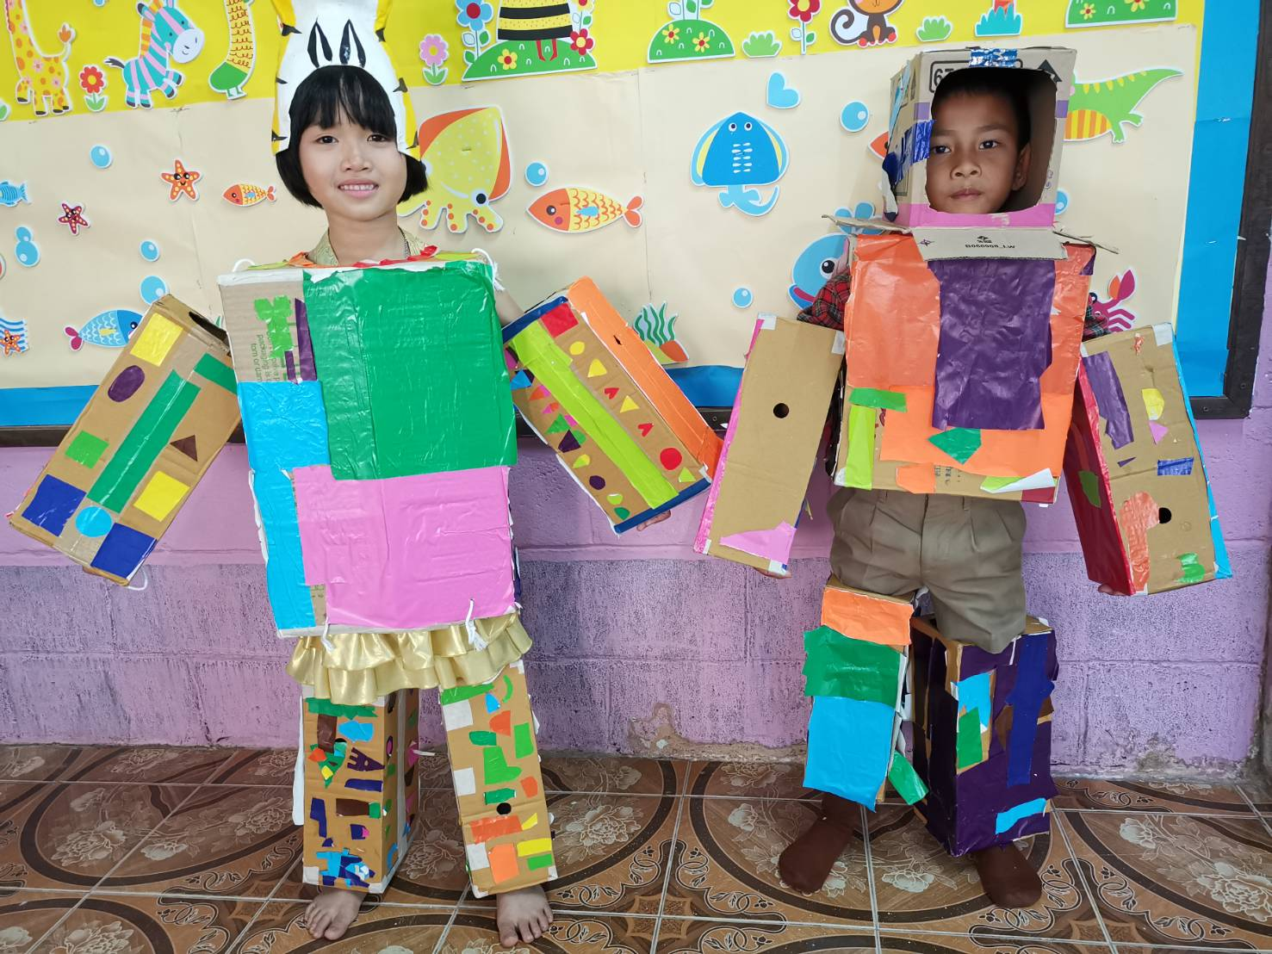
ตัวอย่างกระบวนการ PLC
1) สร้างทีมงาน CS (ภาระงาน)
2) ค้นหาปัญหา+ความต้องการ
3) ร่วมกันหาแนวทางแก้ปัญหา
4) ออกแบบกิจกรรมการแก้ปัญหา
5) แลกเปลี่ยนเสนอแนะ
6) นำสู่การปฏิบัติ+สังเกตการจัดกิจกรรม
7) สะท้อนผล
33

